Slide 2
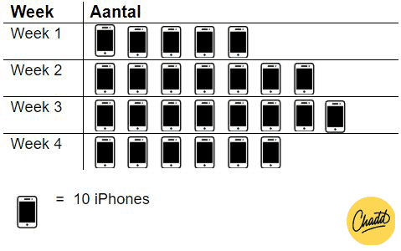
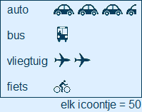
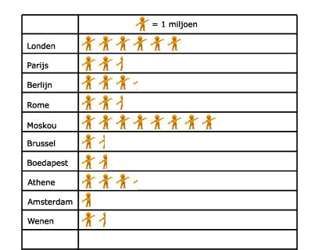
Beelddiagram

Slide 3
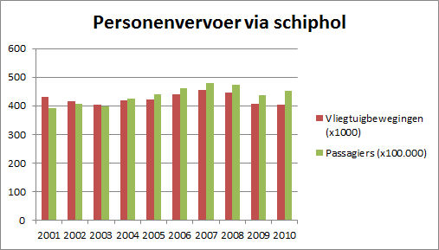
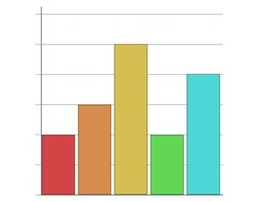
Staafdiagram

Slide 4
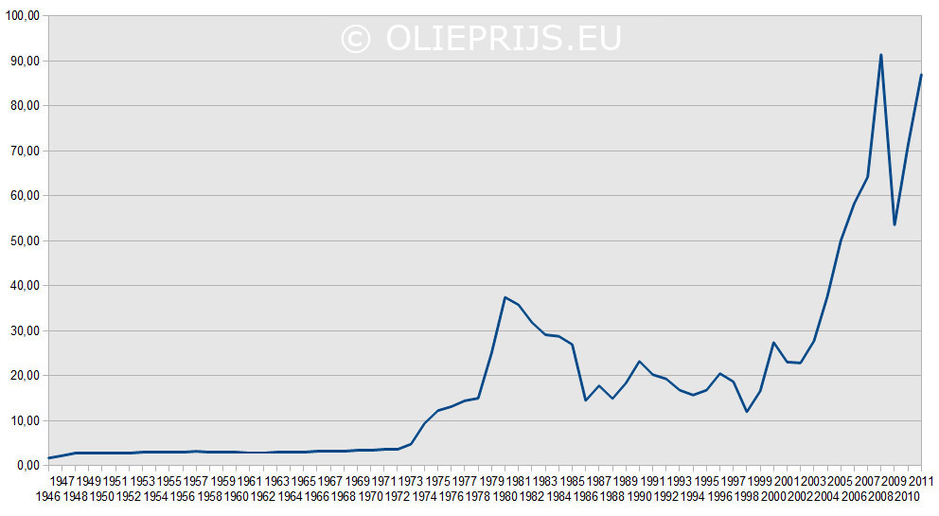
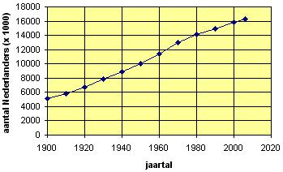
Lijndiagram
Welke lijndiagram is betrouwbaar en welke niet? Leg uit

Slide 5
Cirkeldiagram tekenen
Muzieksoort
Dance
Hiphop
R&B
Klassiek
Aantal liefhebbers
22
16
12
2
Dit wil ik omrekenen naar een cirkeldiagram, hoe doe ik dat?
Dance
Aantal liefhebbers
52
1
22
Aantal procent
360
Hetzelfde geldt voor de andere muzieksoorten
Dat betekent:
Dance 152 graden
Hiphop 111 graden
R&B 83 graden
Klassiek 14 graden

Slide 6
En hoe ziet er dat dan uit?
14 graden
83 graden
152 graden
111 graden

Slide 7
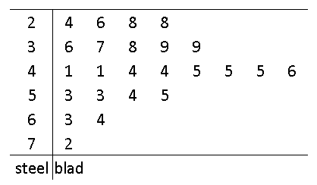
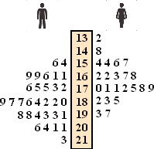
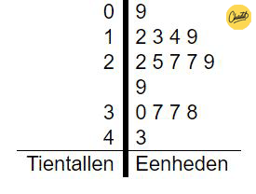
Steelbladdiagram

Slide 8
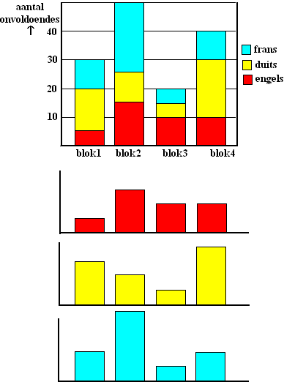
Stapeldiagram
Meerdere staafdiagrammen op elkaar!
In welk blok waren er de meeste onvoldoendes voor Engels?
In welk blok waren er de minste onvoldoendes?
In welk blok was het aantal onvoldoendes voor Duits het grootst? Hoeveel?

Slide 9
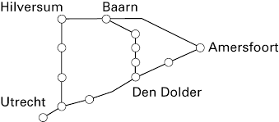
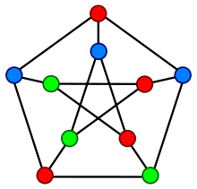
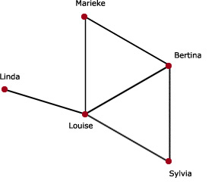
Grafen

Slide 10
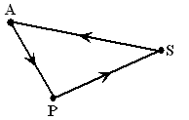
Gerichte Graaf
Een graaf waar eenrichtingswegen voorkomen noem je een Gerichte Graaf, dit herken je aan de pijlen in de graaf

Slide 11
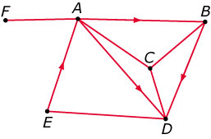
Gerichte graaf
Je kunt bijvoorbeeld wel van A naar B maar niet terug,
Idem voor B naar D
Je kunt zowel van B naar C als terug, er staat geen pijltje

Slide 12
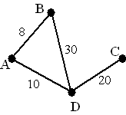
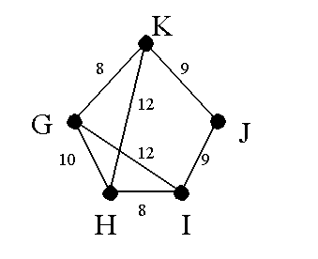
Afstandstabel
 | G | H | I | J | K
G | - | 10 | 12 | - | 8
H | 10 | - | 8 | - | 12
I | 12 | 8 | - | 9 | -
J | - | - | 9 | - | 9
K | 8 | 12 | - | 9 | -

Slide 13
Hoe bereken je het gemiddelde?
Totale waarde: totale aantal=
En dat is:
81: 24=
3.375

Slide 14
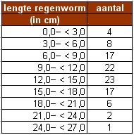
Modale klasse?
Diegene met de grootste frequentie
Zijn er 2 aan elkaar gelijk dan is er geen modale klasse
Klasse 0-3 wil zeggen alles tot 3 cm, dus 3 hier hoort niet bij!

Slide 15
Spreidingsbreedte
Het verschil tussen de hoogste en laagst gegeven waarde

Slide 16
Wat is de mediaan en hoe bepaal je die?
De mediaan is het middelste getal, behalve:
Als het aantal getallen even is, dan is de mediaan het gemiddelde van de middelste 2 getallen

Slide 17
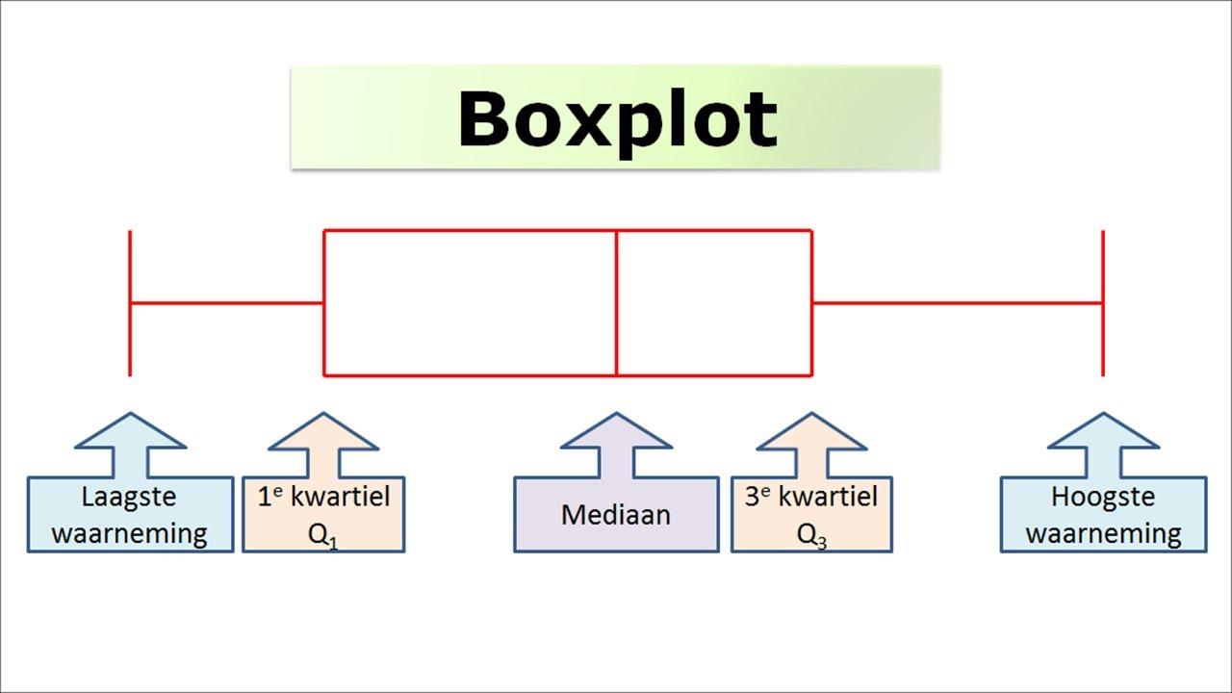
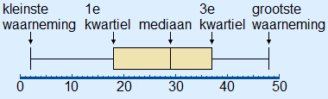
boxplot

Slide 18
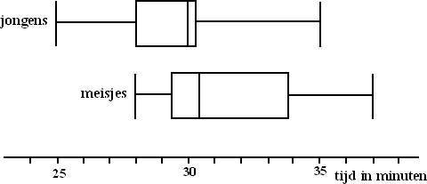
Boxplot

